Slide 1
I JORNADA
ASTILLERO 4.0 - EL ASTILLERO DEL FUTURO
Unidad Mixta de Investigación Navantia - UDC
29 de noviembre de 2016

Slide 2
BIENVENIDA E INTRODUCCIÓN

Slide 3
1. BIENVENIDA
2. INTRODUCCIÓN

Slide 4
1. BIENVENIDA

Slide 5
BIENVENIDA E INTRODUCCIÓN
BIENVENIDA
1ª Jornada ASTILLERO 4.0 – EL ASTILLERO DEL FUTURO
La UDC y Navantia agradecen el interés suscitado por la celebración de esta Jornada y por el apoyo continuo recibido de la Xunta de Galicia en general y de la GAIN en particular, tanto en la puesta en marcha, como en el desarrollo de la Unidad Mixta de Investigación (UMI) “El Astillero del Futuro”.
Igualmente, queremos mostrar nuestro agradecimiento a nuestros colaboradores en la UMI: CTAG, Siemens, Universidad de Vigo y SCIO, por su apoyo y presencia en esta Jornada.

Slide 6
2. INTRODUCCIÓN

Slide 7
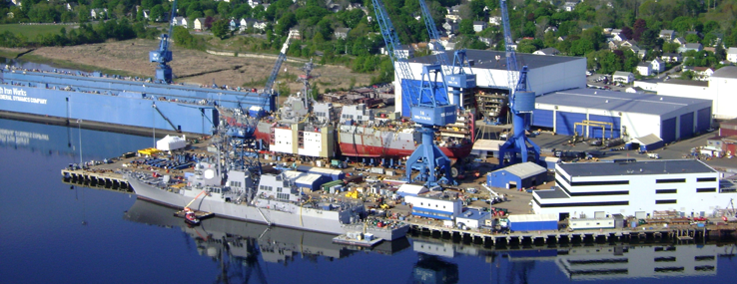
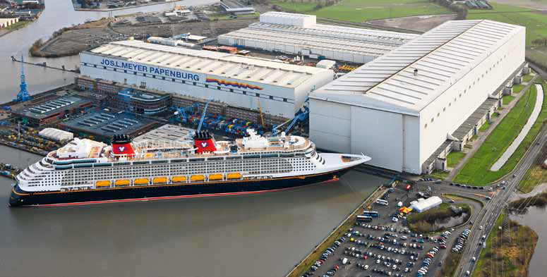
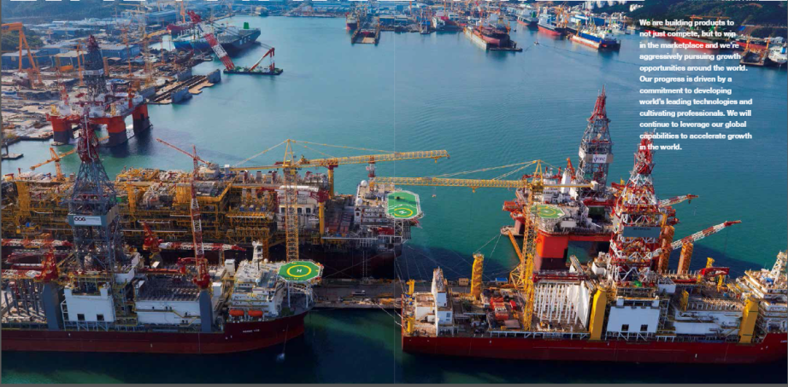
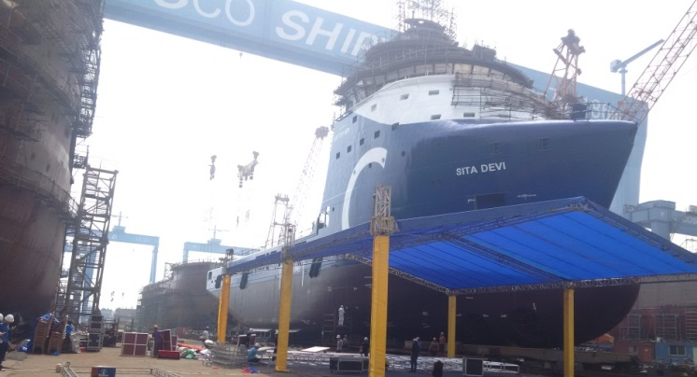
BIENVENIDA E INTRODUCCIÓN
INTRODUCCIÓN
Antecedentes
Tenemos los mejores productos, pero…
Bath Iron Works, EE. UU.
Meyer Werft, Alemania
Daewoo SME, Corea del Sur
COSCO, China

Slide 8
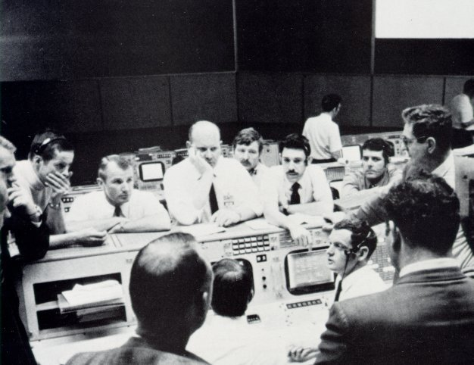
BIENVENIDA E INTRODUCCIÓN
INTRODUCCIÓN
Houston,
we’ve had a problem!
Procesos!

Slide 9

BIENVENIDA E INTRODUCCIÓN
INTRODUCCIÓN
…necesitamos la fórmula…

Slide 10
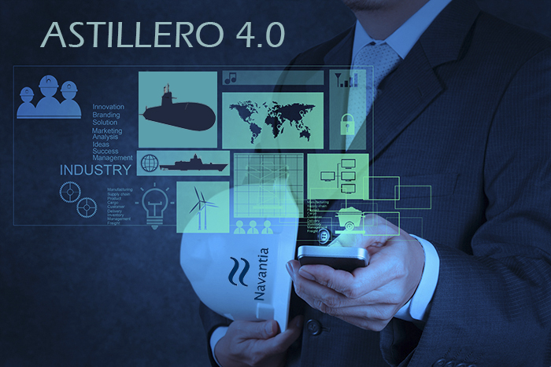


BIENVENIDA E INTRODUCCIÓN
INTRODUCCIÓN
¡Industria 4.0!
¡Astillero 4.0!

Slide 11
BIENVENIDA E INTRODUCCIÓN
INTRODUCCIÓN
Para Navantia
Astillero 4.0
no es una opción,
¡¡es una necesidad!!

Slide 12
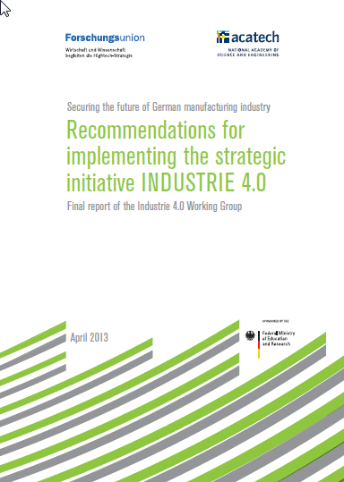
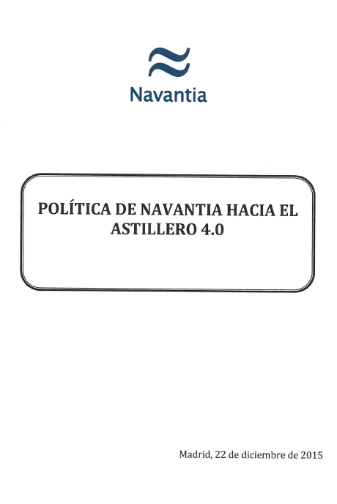
BIENVENIDA E INTRODUCCIÓN
INTRODUCCIÓN
Busquemos respuestas

Slide 13

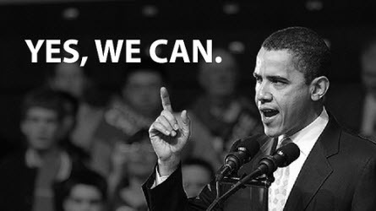
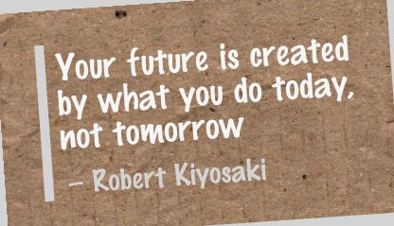
BIENVENIDA E INTRODUCCIÓN
INTRODUCCIÓN
¡Sí o sí!
“Yes we can”, pero no solos
UDC

Slide 14
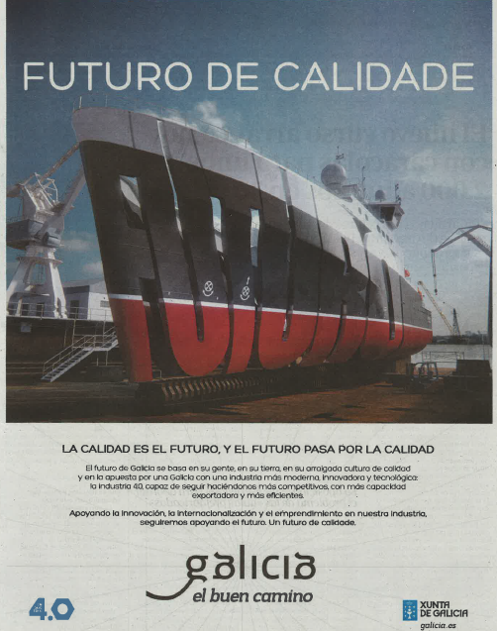
BIENVENIDA E INTRODUCCIÓN
INTRODUCCIÓN
El objetivo fundamental de la UMI UDC - NAVANTIA es el desarrollo de nuevas técnicas y tecnologías que permitan aumentar la competitividad del astillero, para afrontar el desafío técnico-industrial del Programa de fragatas F110, mediante la mejora de los procesos productivos existentes y el desarrollo de otros nuevos, de tal forma que se incremente la productividad y se reduzcan tiempos y costes.
NAVANTIA + UDC
+
XUNTA DE GALICIA (GAIN)
UMI “ASTILLERO DEL FUTURO”

Slide 15






BIENVENIDA E INTRODUCCIÓN
INTRODUCCIÓN
1. Integración vertical
2. Integración horizontal
Internet de las cosas
Conectividad
Robótica colaborativa
Fabricación aditiva
RFID
Redes de innovación
Redes de colaboración
Nuevos modelos de negocio
Nube
Ciberseguridad
INTEGRACIÓN
3. Procesos de fabricación avanzados
4. Análisis, modelización y simulación
Nuevos materiales
Uniones de materiales
Procesos superficiales
Eficiencia energética
Vehículos autónomos
Modelo Navantia Astillero 4.0
Líneas de actuación
EJECUCIÓN
Arquitectura y estándares
Ingeniería de sistemas
Modelización y simulación
Big data y analítica de datos
5. ORH 4.0
6. Puesto de trabajo digital
Organización del trabajo
Formación y adiestramiento
Gestión del conocimiento
PERSONAS
PRL 4.0
Realidad virtual y aumentada
Teleoperación y movilidad

Slide 16
BIENVENIDA E INTRODUCCIÓN
INTRODUCCIÓN
1. Integración vertical
2. Integración horizontal
Internet de las cosas
Conectividad
Robótica colaborativa
Fabricación aditiva
RFID
Redes de innovación
Redes de colaboración
Nuevos modelos de negocio
Nube
Ciberseguridad
INTEGRACIÓN
3. Procesos de fabricación avanzados
4. Análisis, modelización y simulación
Nuevos materiales
Uniones de materiales
Procesos superficiales
Eficiencia energética
Vehículos autónomos
Modelo Navantia Astillero 4.0
Líneas de actuación
EJECUCIÓN
Arquitectura y estándares
Ingeniería de sistemas
Modelización y simulación
Big data y analítica de datos
5. ORH 4.0
6. Puesto de trabajo digital
Organización del trabajo
Formación y adiestramiento
Gestión del conocimiento
PERSONAS
PRL 4.0
Realidad virtual y aumentada
Teleoperación y movilidad

Slide 17
BIENVENIDA E INTRODUCCIÓN
INTRODUCCIÓN
LÍNEAS DE INVESTIGACIÓN
ACTUACIONES
LANZAMIENTO
OPTIMIZACIÓN DE PROCESOS
M&S de procesos del Astillero
Enero 2016
Optimización de procesos (automoción)
Enero 2016
Robótica y automatización
Enero 2016
M&S de procesos de eólica marina
Abril 2016
Proyecto “tubo de cierre”
Septiembre 2016
Control estadístico de procesos
Octubre 2016
TECNOLOGÍAS DE LA INFORMACIÓN Y COMUNICACIONES (TICs)
Trazabilidad / Auto ID de tuberías
Enero 2016
Info. en planta y realidad aumentada
Enero 2016
Sistema integral de gestión de la info.
Enero 2016
TECNOLOGÍAS DISRUPTIVAS (F110)
Proyecto “sin cables”
Junio 2016
Sistemas auto-reconfigurables
Septiembre 2016
Proyecto “adhesivos”
Septiembre 2016

Slide 18
BIENVENIDA E INTRODUCCIÓN
INTRODUCCIÓN
LÍNEAS DE INVESTIGACIÓN
ACTUACIONES
LANZAMIENTO
OPTIMIZACIÓN DE PROCESOS
M&S de procesos del Astillero
Enero 2016
Optimización de procesos (automoción)
Enero 2016
Robótica y automatización
Enero 2016
M&S de procesos de eólica marina
Abril 2016
Proyecto “tubo de cierre”
Septiembre 2016
Control estadístico de procesos
Octubre 2016
TECNOLOGÍAS DE LA INFORMACIÓN Y COMUNICACIONES (TICs)
Trazabilidad / Auto ID de tuberías
Enero 2016
Info. en planta y realidad aumentada
Enero 2016
Sistema integral de gestión de la info.
Enero 2016
TECNOLOGÍAS DISRUPTIVAS (F110)
Proyecto “sin cables”
Junio 2016
Sistemas auto-reconfigurables
Septiembre 2016
Proyecto “adhesivos”
Septiembre 2016

Slide 19
BIENVENIDA E INTRODUCCIÓN
INTRODUCCIÓN
Agenda de la Jornada
HORARIO | PONENCIA | PONENTES |  | HORARIO | PONENCIA | PONENTES
09:15 A 09:30 | RECEPCIÓN DE PARTICIPANTES |  |  | 11:50 A 12:20 | “AUTO ID DE TUBERÍAS” E “INFORMACIÓN EN PLANTA Y REALIDAD AUMENTADA”
09:35 A 09:45 | BIENVENIDA E INTRODUCCIÓN | Carlos Merino |  |  | Auto ID de tuberías | Tiago Fernández / Manuel Ángel Díaz
09:45 A 10:15 | “MODELADO Y SIMULACIÓN” Y “OPTIMIZACIÓN DE PROCESOS” |  |  |  | Información en planta y realidad aumentada | José Antonio Becerra/ Miguel Vilar / Sergio Ballesteros (Siemens)
 | M&S de procesos del astillero | Alejandro García del Valle / Rafael Morgade |  | 12:25 A 12:55 | PROYECTO “SIN CABLES”
 | Optimización de procesos (automoción) | Diego Crespo / Rubén Miguel / Mª José Fernández (CTAG) |  |  | Buque sin cables | Luis Castedo / Carlos Blanco / Fernando Obelleiro (U.de Vigo)
10:20 A 10:35 | ROBÓTICA Y AUTOMATIZACIÓN | Francisco Bellas / José Antonio Patiño |  |  | Mejora y optimización del sistema eléctrico de un buque | José L. Calvo / Carlos Blanco
10:40 A 10:55 | M&S DE PROCESOS DE EÓLICA MARINA | Adolfo Lamas |  | 13:00 A 13:10 | SISTEMAS AUTO-RECONFIGURABLES | Vicente Díaz / Carlos García
11:00 A 11:10 | TUBO DE CIERRE | Francisco Bellas / Javier Vilar / SCIO |  | 13:15 A 13:25 | UTILIZACIÓN DE ADHESIVOS EN LA CONSTRUCCIÓN NAVAL | Ramón Artiaga / Antonio Tejedor
11:15 A 11:25 | CONTROL ESTADÍSTICO DE PROCESOS | Ricardo Cao / Álvaro Brage |  | 13:30 A 13:45 | SISTEMA INTEGRAL DE GESTIÓN DE LA INFORMACIÓN | Vicente Díaz / Miguel Vilar
11:25 A 11:50 | DESCANSO / CAFÉ |  |  | 13:50 A 14:15 | UMI UDC – NAVANTIA. EL ASTILLERO DEL FUTURO | Daniel Pena
 |  |  |  | 14:15 A 14:30 | ACTO DE CLAUSURA

Slide 20
GRACIAS
POR VUESTRA ATENCIÓN
SE PUEDEN ENVIAR PREGUNTAS A uadi.eps@udc.es

